Slide 1
CF002-4. Casos relacionados-Sonoviso.pptx
Recomendaciones generales:
Emplear imágenes y gráficas puntuales, que faciliten resumir y esquematizar conceptos puntuales. Los conceptos deben abordarse de manera clara.

Slide 2



Escena 1
Indicaciones para la producción
Escena 1
En esta escena se muestra dos imágenes relacionada atendiendo al audio que van a hacer la transición durante el mismo con un efecto de desvanecimiento al aparecer y desaparecer
Referencias de las imágenes:
https://stock.adobe.com/co/images/ponzi-concept-with-pyramid-of-coins-financial-fraud-vector-illustration-in-cartoon-style/493789262?prev_url=detail
https://stock.adobe.com/co/images/ponzi-pyramid-scheme-people-running-for-money-vector-illustration-isolated-on-white-background/487415859?prev_url=detail
Audio/ Narración
El esquema piramidal ha dado para muchas empresas que trabajan bajo modelos como el multinivel; pero también para muchas estafas como la Ponzi, vea los dos casos recientemente más famosos.

Slide 3
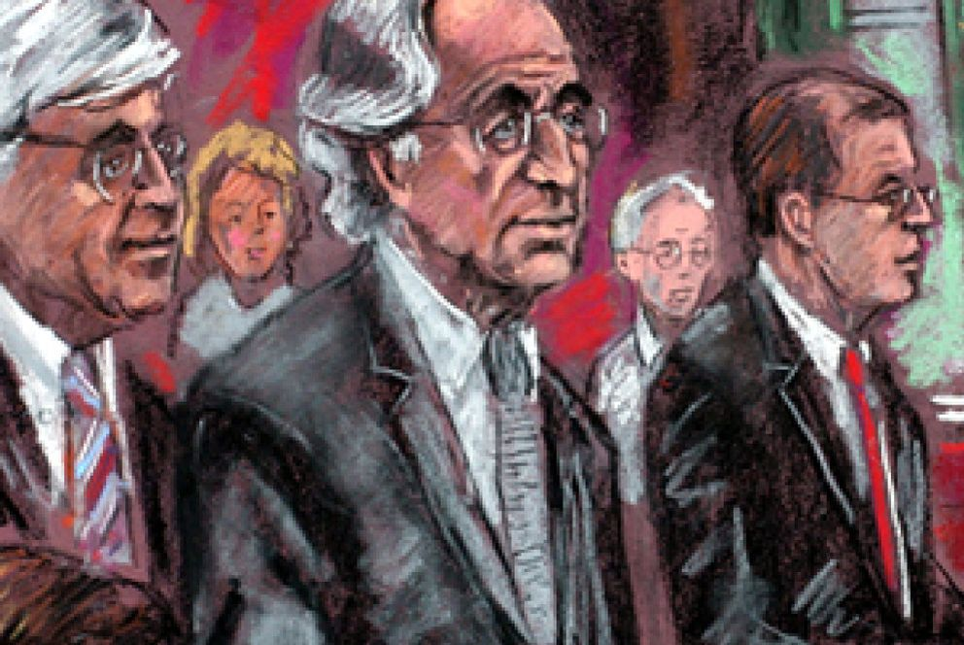
Escena 2
Indicaciones para la producción
SEC vs. Bernard Madoff (2008)
Escena 2
Aparece la imagen de Madoff con el texto indicado, la transición de inicio y cierre de cada imagen se mantendrá de ahora en adelante para cada imagen.
Si no se puede usar la imagen tratar de “caricaturizar” o “pincelar” una.
Audio/ Narración
Referencias de las imágenes:
https://www.elconfidencial.com/economia/2009-08-04/la-mujer-de-madoff-tendra-que-justificar-todos-sus-gastos-superiores-a-100-dolares_281413/
El primer caso Bernard Madoff en 2008
La Comisión de Bolsa y Valores acusaba a Madoff por el delito de fraude.

Slide 4

Escena 3
Indicaciones para la producción
Escena 3
Continúa la transiciones de imágenes con el audio en off
Referencias de las imágenes:
https://stock.adobe.com/co/images/money-or-taxes-stolen-business-vector-illustration-concept/466457293?prev_url=detail
Audio/ Narración
Madoff había admitido en la demanda que el negocio de asesoría de inversiones de su empresa era una gran mentira y claramente un gigantesco esquema Ponzi.

Slide 5

Escena 4
Indicaciones para la producción
Escena 3
Continúa la transiciones de imágenes con el audio en off
*Insertar efectos de audio de caja registradora o de monedas sonando
Referencias de las imágenes:
https://stock.adobe.com/co/images/make-money-from-writing-blog-online-monetize-content-get-income-or-earning-from-affiliate-links-concept-success-freelance-woman-blogger-or-writer-catching-money-banknotes-fall-from-the-sky/464229159?prev_url=detail
Audio/ Narración
Madoff durante varios años pagó las ganancias a los inversores de su empresa.

Slide 6


Escena 5
Indicaciones para la producción
Escena 3
Continúa la transiciones de imágenes con el audio en off
*Son dos transiciones una para el primer párrafo otra para el segundo
*Efectos de audio de familia hablando y riendo y efecto del sonido del reloj
Referencias de las imágenes:
https://stock.adobe.com/co/images/family-saves-money-buy-house-and-car-vector/285326205?prev_url=detail
https://stock.adobe.com/co/images/timebox-time-interval-for-precise-project-management-tiny-person-concept-clock-deadline-as-colored-deadline-watch-vector-illustration-work-planning-method-for-accurate-and-fast-tasks-completion/425208896?prev_url=detail
Audio/ Narración
La realidad era que este dinero no había sido obtenido de ningún beneficio de la empresa, el mismo era obtenido de los propios inversionistas que entraban nuevos a la empresa o a invertir en la firma.
Esta estafa continuó dos décadas, sin ser detectado por alguien o despertar alguna sospecha, sí hubo alertas, quizás demasiadas, pero estas jamás despertaron el interés de los inversionistas.

Slide 7

Escena 6
Indicaciones para la producción
Escena 3
Continúa la transiciones de imágenes con el audio en off
Insertar efectos de audio de tormenta
Referencias de las imágenes:
https://stock.adobe.com/co/images/vector-of-a-businessman-with-umbrella-resisting-protecting-himself-from-falling-arrows/222487204?prev_url=detail
Audio/ Narración
Fue hasta la crisis financiera que enfrentaba Estados Unidos en el 2008, cuando todos los inversores necesitaban su dinero, aquí fue cuando Madoff no pudo cumplir con los pagos. De esta forma es que la gran estafa queda expuesta luego de tantos años.

Slide 8

Escena 7
Indicaciones para la producción
Escena 3
Continúa la transiciones de imágenes con el audio en off
*Efecto audio persona cayendo
Referencias de las imágenes:
https://www.freepik.es/foto-gratis/primer-plano-diversas-personas-tomados-mano_3277780.htm
https://www.freepik.es/foto-gratis/turistas-suben-colina-al-amanecer_6172108.htm#query=voluntariado&position=47&from_view=search
Audio/ Narración
Siendo reconocido por su gran estafa que ascendió a un total de 50 mil millones de dólares, un escándalo financiero en donde ninguno de los inversores se preocupó por preguntar cómo se generaban sus inversiones y a qué se dedicaba dicha empresa de Madoff.

Slide 9

Escena 8
Indicaciones para la producción
SEC vs. Trendon T. Shavers (2014)
Escena 8
Aparece la imagen (Es de una persona parecida a Shavers, pero no es propiamente el) con el texto indicado, la transición de inicio y cierre de cada imagen se mantendrá igual.
Si no se puede usar la imagen tratar de “caricaturizar” o “pincelar” una real:
https://www.criptonoticias.com/judicial/sentencian-trendon-shavers-caso-fraude-bitcoins/
Referencias de las imágenes:
https://stock.adobe.com/co/images/portrait-of-an-adult-male-wearing-a-black-baseball-cap-and-jacket/468331389?prev_url=detail
Audio/ Narración
El segundo caso Trendon Shavers en 2014
La Comisión de Bolsa y Valores acusa a Shavers por el delito de fraude con criptomonedas.

Slide 10


Escena 9
Indicaciones para la producción
Escena 9
La transición de inicio y cierre de cada imagen se mantendrá de ahora en adelante para cada imagen.
Una imagen para cada párrafo
*audio de dinero con la primera imagen, audio leve de pisadas con la segunda imagen
Audio/ Narración
Referencias de las imágenes:
https://stock.adobe.com/co/images/business-investment-scam-concept/319523701?prev_url=detail
https://stock.adobe.com/co/images/illustration-of-cybercrime-on-bitcoin-ponzi-scheme-robber-steal-cash-from-bitcoin-cryptocurrency-fraud-concept/191657699?prev_url=detail
Shavers cuando cometió su fraude con el esquema Ponzi en criptomonedas jamás dijo sobre qué trataba su empresa, o qué características hacían a su empresa generar tan buenas inversiones.
Se puede decir que Madoff fue la escuela para Shavers y este decidió alterar un poco el formato, utilizando las criptomonedas conocidas como Bitcoins.

Slide 11

Escena 3
Indicaciones para la producción
Escena 3
Continúa la transiciones de imágenes con el audio en off
*Audio de tecleado de teclas y sonidos de burbujas de chat
Referencias de las imágenes:
https://stock.adobe.com/co/images/money-or-taxes-stolen-business-vector-illustration-concept/466457293?prev_url=detail
Audio/ Narración
Shavers entra a un "chat online" de inversionistas en Bitcoins para conseguir a sus víctimas de fraude. Ofrece grandes porcentajes de ganancias de un 7% semanal y otro 3% al final del año.

Slide 12

Escena 4
Indicaciones para la producción
Escena 3
Continúa la transiciones de imágenes con el audio en off
*sonido de maquina de casino cuando gana
Referencias de las imágenes:
https://stock.adobe.com/co/images/mobile-payment-concept-making-money-transaction-on-digital-device/291488317?prev_url=detail
Audio/ Narración
Los primeros inversionistas sí ven estos pagos prometidos por Shavers. Las inversiones se siguen generando y esto incrementa la cantidad de usuarios.

Slide 13

Escena 5
Indicaciones para la producción
Escena 3
Continúa la transiciones de imágenes con el audio en off
*efecto de sonido de asombro, rabia, o algo similar
Referencias de las imágenes:
https://stock.adobe.com/co/images/businessman-has-no-money/82352875?prev_url=detail
Audio/ Narración
Los inversionistas nunca preguntaron en qué sería invertido el dinero, solo que recibirán su 7% de ganancia semanal. Los nuevos usuarios no reciben los pagos acordados.

Slide 14

Escena 6
Indicaciones para la producción
Escena 3
Continúa la transiciones de imágenes con el audio en off
En la imagen cambiar el texto “IDEAS” por “CRIPTO”
*audio relacionado a correr, sonidos de pasos corriendo o escape
Referencias de las imágenes:
https://stock.adobe.com/co/images/vector-of-a-businessman-with-umbrella-resisting-protecting-himself-from-falling-arrows/222487204?prev_url=detail
Audio/ Narración
Al quejarse los inversionistas, Shavers anuncia que cerrará la compañía por no poder cumplir con los pagos y desaparece con el dinero.

Slide 15

Escena 7
Indicaciones para la producción
Escena 3
Continúa la transiciones de imágenes con el audio en off
*Efecto sonido de sirena
Referencias de las imágenes:
https://stock.adobe.com/co/images/police-team-a-group-of-policemen-women-and-men-in-uniform-law-and-order-law-enforcement-officers-flat-vector/282054096?prev_url=detail
Audio/ Narración
Luego de esto, la información y denuncias llegan a la agencia federal SEC.
Se hace una investigación por agentes federales, descubriendo el fraude piramidal en esquema Ponzi con criptomonedas.

